Slide 1
第九章 振 动
每天早上醒来有两个选择：
继续做梦或起身追逐梦想。

Slide 2
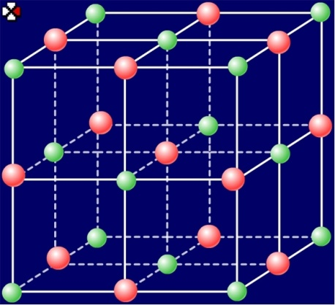
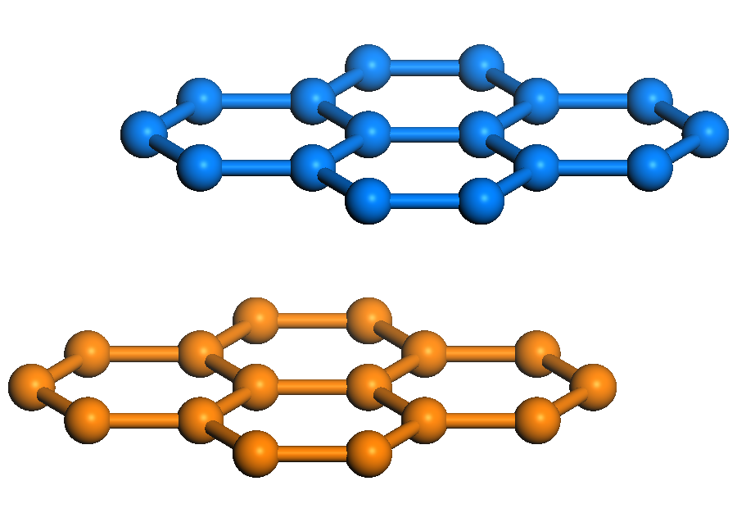
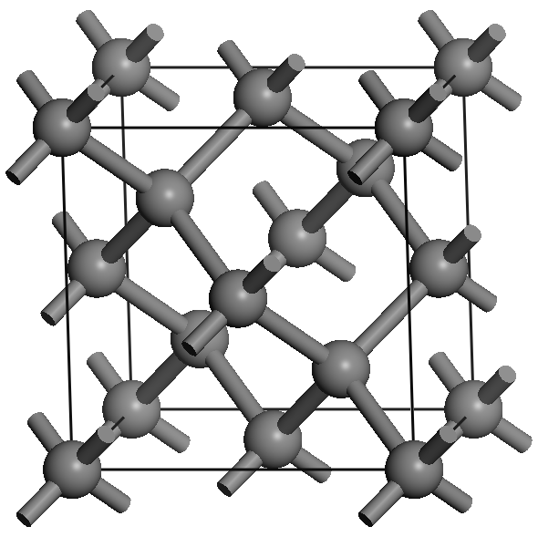
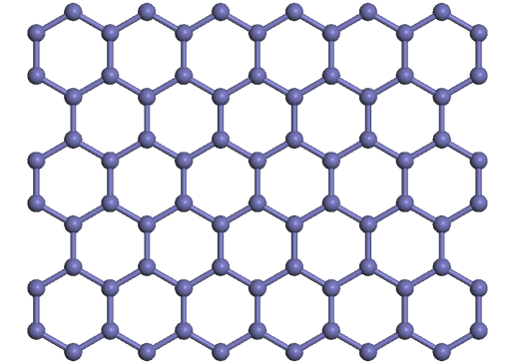
第九章 振 动
第九章 振 动
1. 振动：一个物理量在某一定值附近往复变化的过程。
机械振动：物体在某一位置附近往复运动的现象。
NaCl
石墨
金刚石
石墨烯

Slide 3
第九章 振 动
2. 分类
按振动规律：简谐、非简谐、随机振动.
按振动原因：自由、受迫、自激、阻尼.
按 自 由 度：单自由度系统、多自由度系统.
按振动位移：角振动、线振动.
按系统参数特征：线性、非线性振动.
简谐振动是最简单、最基本的振动.
复杂的振动可分解为一些简谐振动的叠加.

Slide 4
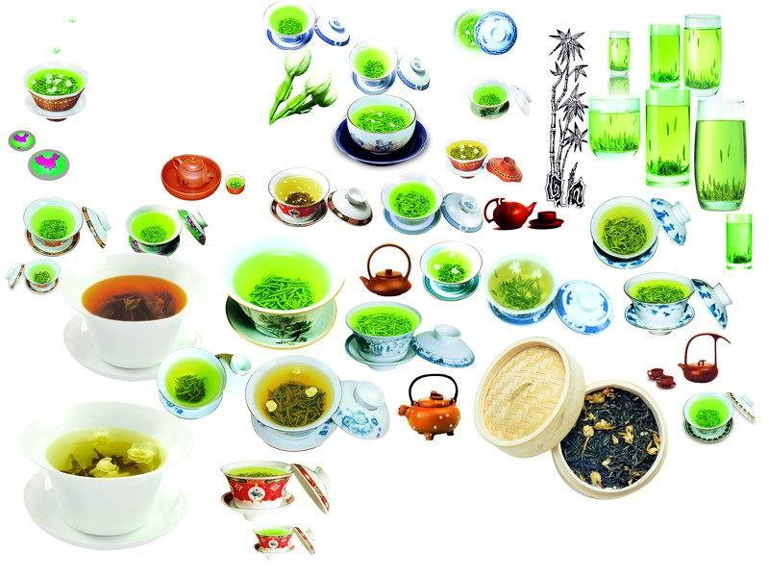
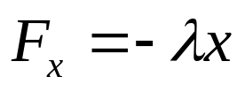


一、简谐振动基本概念
第九章 振 动
§9.1 简谐振动的动力学特征
平衡位置——物体在做往复运动时，在某位置所受的
力(或力矩)等于零，则此位置称平衡位置。
线性回复力(力矩)——大小与相对于平衡位置的位移成正比，方向始终指向平衡位置的力（或力矩）
（x是相对原点的位移）
（ 是角位移）
简谐振动——物体在线性回复力(或力矩)作用下围绕
平衡位置的运动叫简谐振动。

Slide 5
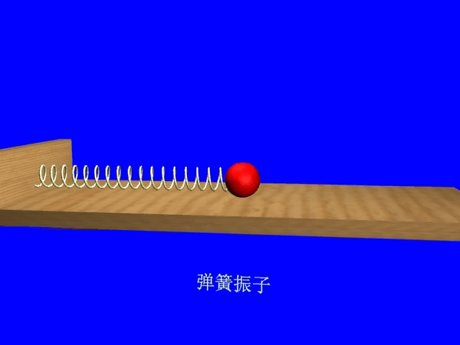
第九章 振 动

Slide 6
二、简谐振动的动力学方程
第九章 振 动
讨论的步骤：
（1）先确定振动系统的平衡位置，并以平衡位置为
坐标原点，建立坐标系；
（2）让振动系统偏离平衡位置，然后分析系统的受
力情况，求出系统所受的合外力；
（3）根据运动定律，导出简谐振动的运动微分方程。

Slide 7




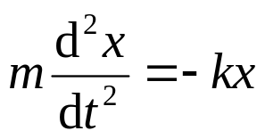
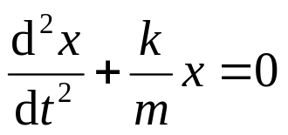
第九章 振 动
1. 弹簧振子的振动
弹簧振子——轻弹簧与物体m组成的系统。
μ = 0
O
x
A
由牛顿第二定律有
x
-A
或
F=0
x=0

Slide 8
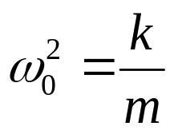
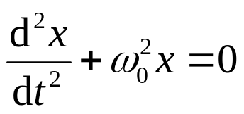

第九章 振 动
令
ω₀ 由振动系统本身的性质决定。
简谐振动的动力学定义：
若物体运动的动力学方程可表示为
且其中ω₀ 是由系统本身的性质所决定的，则此物体做简谐振动。

Slide 9





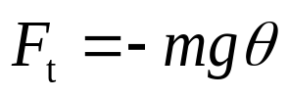

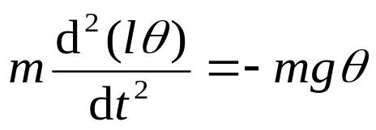
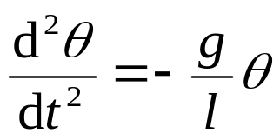
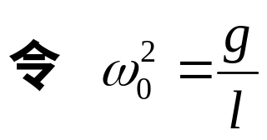
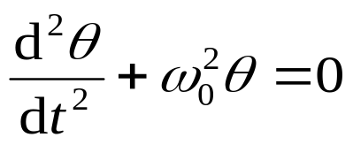
第九章 振 动
2. 单摆
如图，铅直面内不计空气阻力，绳不可伸长。
θ 很小时，
O
——线性回复力
动画演示(单摆)
动画演示（复摆）
单摆作简谐振动

Slide 10
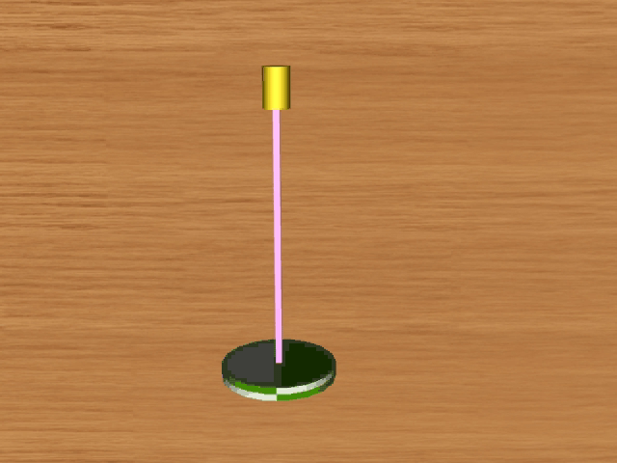
第九章 振 动
扭摆：金属丝上端固定，下端与一水平均质圆盘的中心相连。

Slide 11
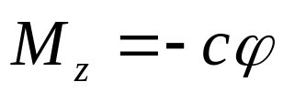
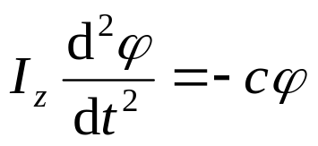
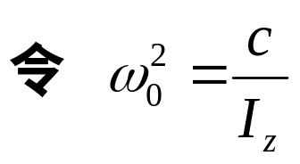
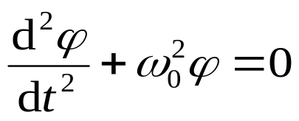
第九章 振 动
3. 扭摆
如图，不计空气阻力，小角扭动
z
回复扭转力矩
由刚体定轴转动定理
O
ϕ
B
y
x
刚体作简谐振动
ω₀由系统本身的性质所决定。

Slide 12
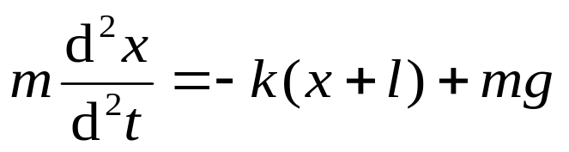

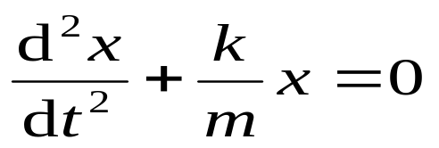
第九章 振 动
[例1] 弹簧下面悬挂物体，不计弹簧质量和阻力，证明在平衡位置附近的振动是简谐振动。
[解]
根据牛顿第二定律得
平衡位置有
l
A
x
x
与弹簧振子的动力学方程相同，故质点作简谐振动。

Slide 13
The end！

